Slide 1
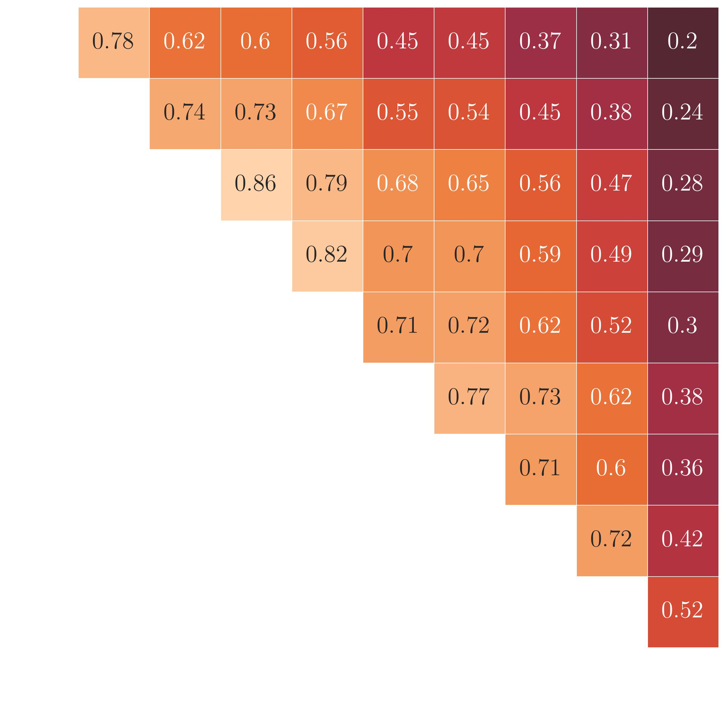
20-E
21-N
21-A
21-E
22-A
22-N
22-E
23-A
23-E
20-A
20-E
21-N
21-A
21-E
22-A
22-N
22-E
23-A

